Slide 1
JAZYKOVÝ KURZ VÍDEŇ
Mgr. Martin Kašpařík, Mgr. Božena Kubaláková, Bc. Jana Šarmanová
tento projekt je realizován za finanční podpory Evropské unie.

Slide 2
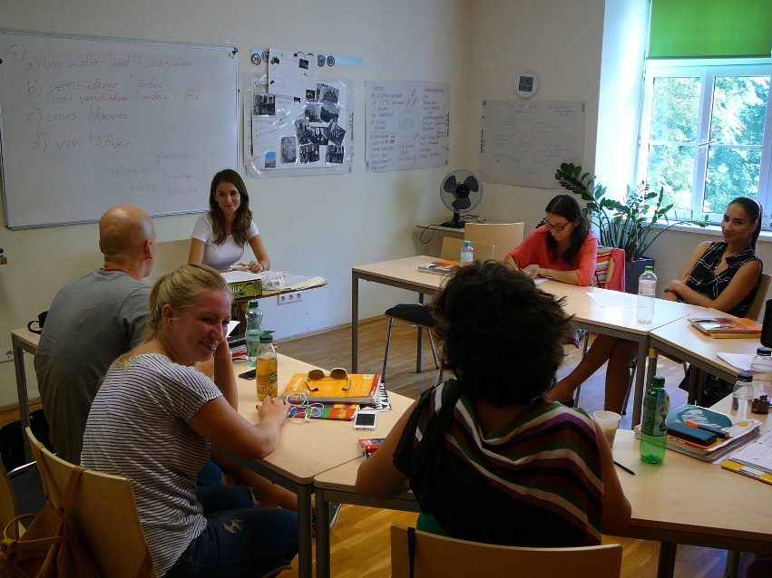
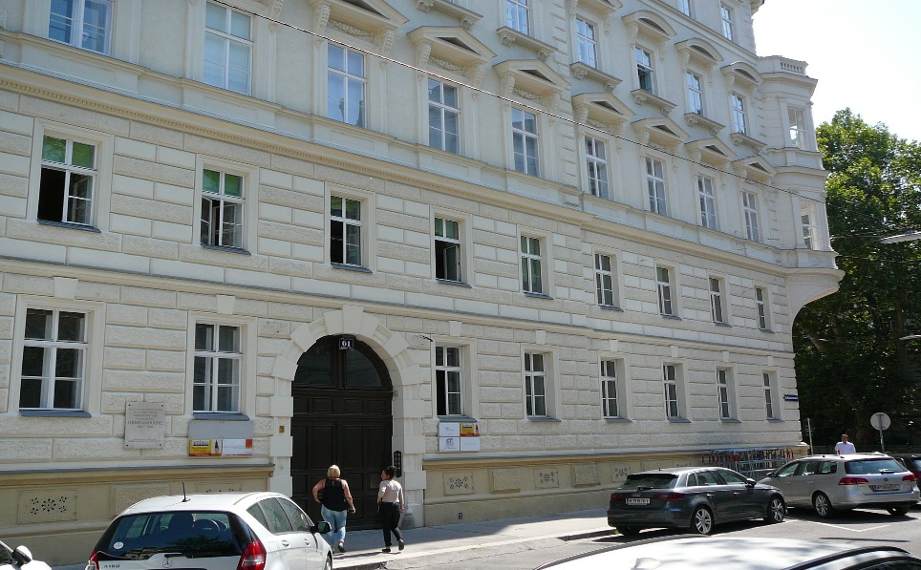
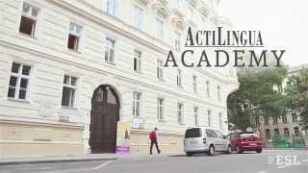
ActiLingua Academy Vídeň
ActiLingua Academy nabízí studentům široký výběr kurzů již od roku 1988. Nově renovovaná škola pro dospělé je umístěna v secesní budově v samotném srdci Vídně, blízko paláce Belveder a Státní opery.

Slide 3
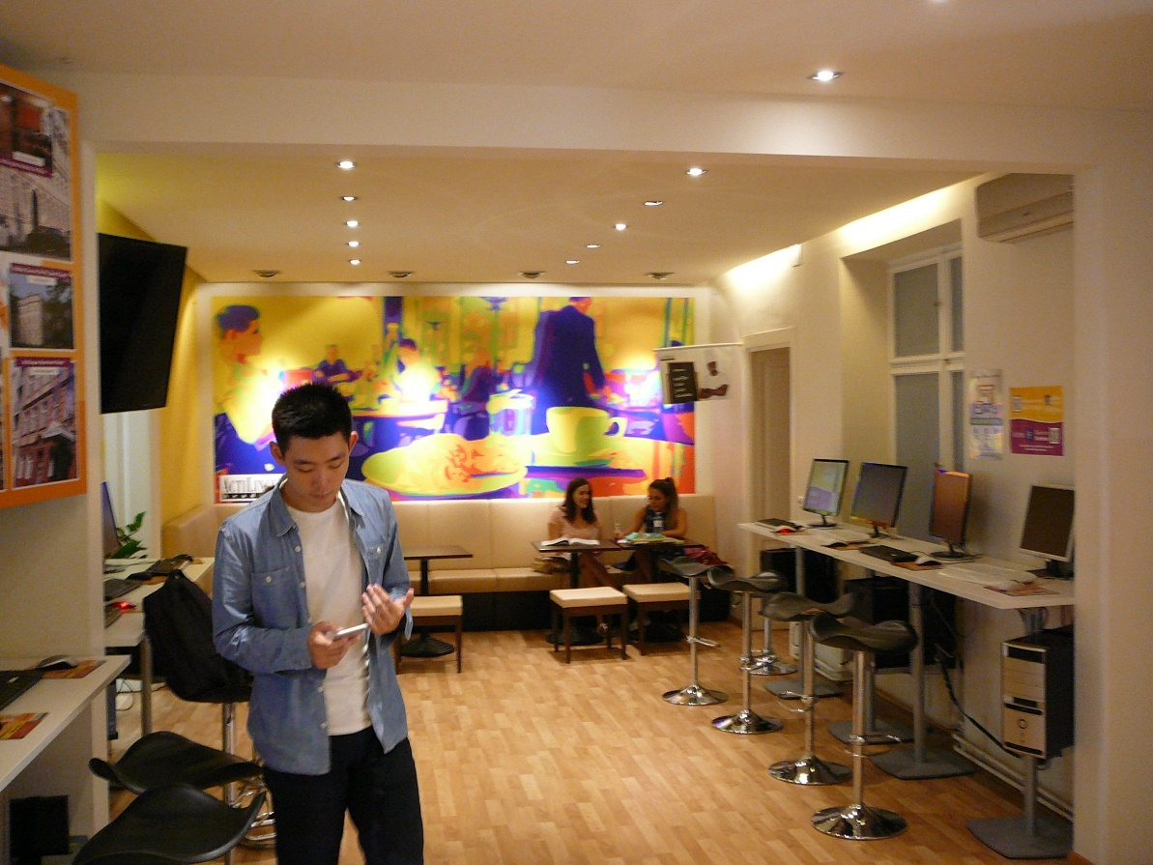
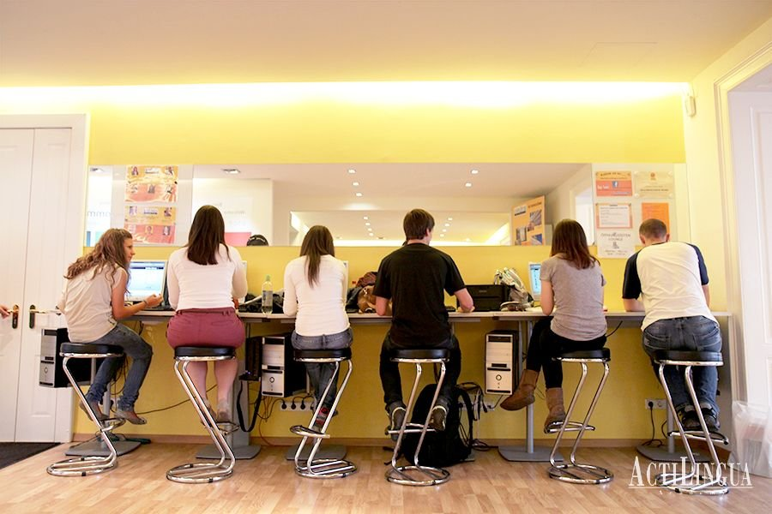
ActiLingua Academy Vídeň
6 moderních tříd
Knihovna a kavárna pro studenty
17 pracovních míst s PC a internetem
Studentská místnost

Slide 4
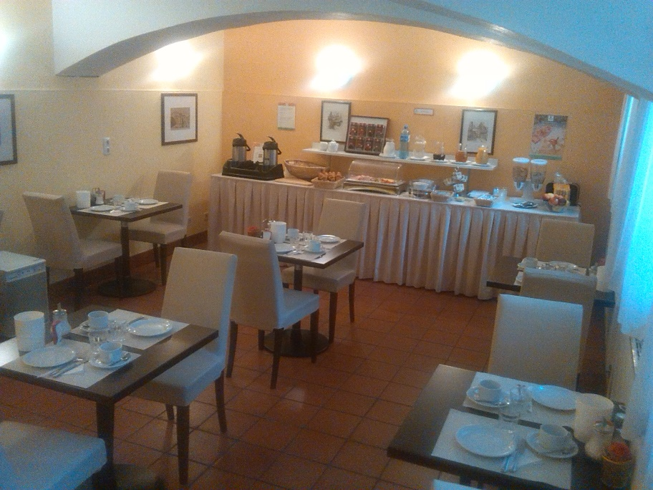
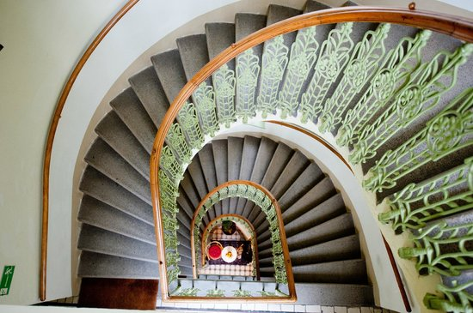
Rezidence ActiLingua Vídeň

Slide 5
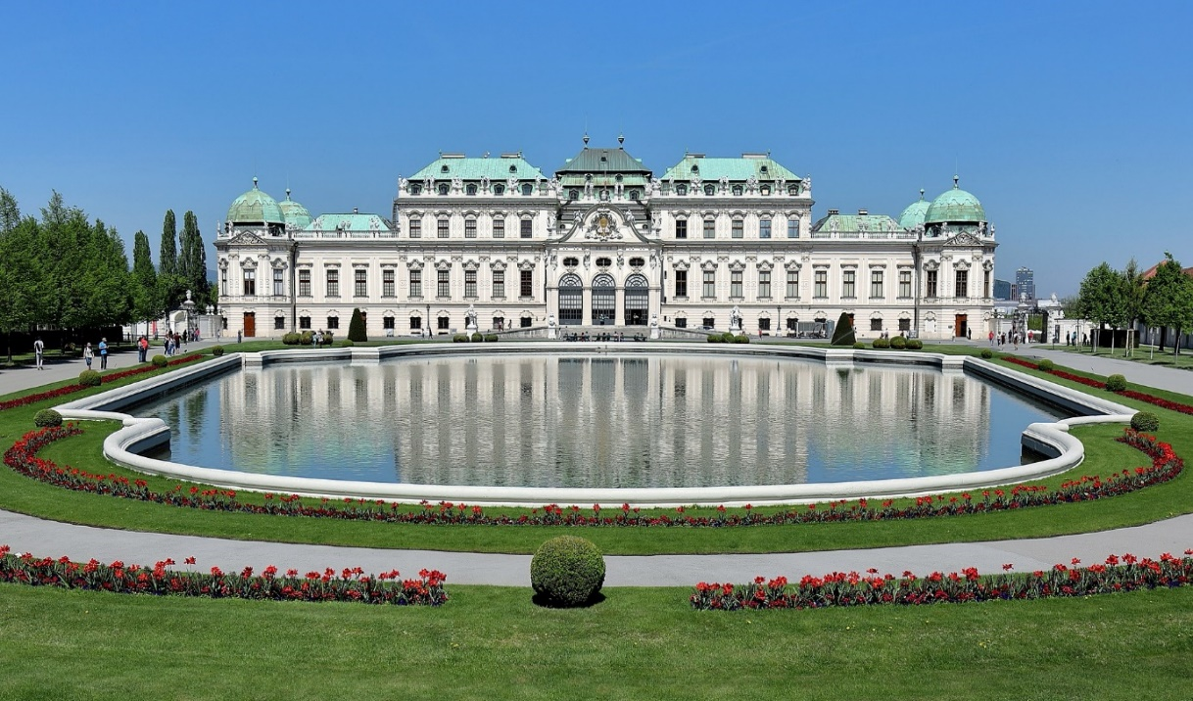
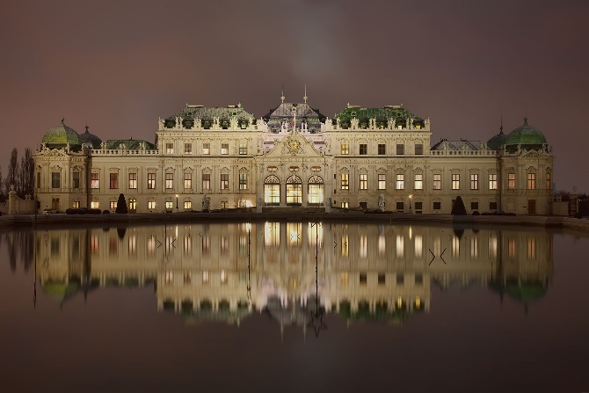
Belveder
Zámek podle návrhu Johanna Lukase von Hildebrandta.
Zámek byl postaven v letech 1714-1723.
Byl postavený pro prince E. Savojského, který byl rakouský vojevůdce proti Turkům.
Komplex je tvořen Horním a Dolním Belvederem a slouží jako umělecké muzeum.

Slide 6
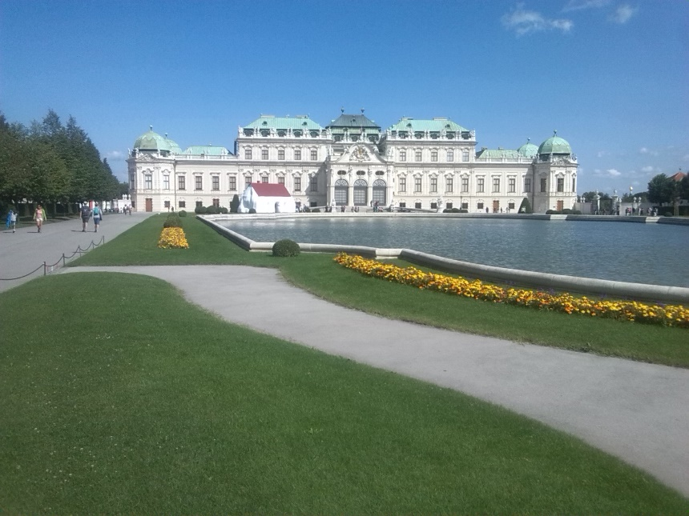
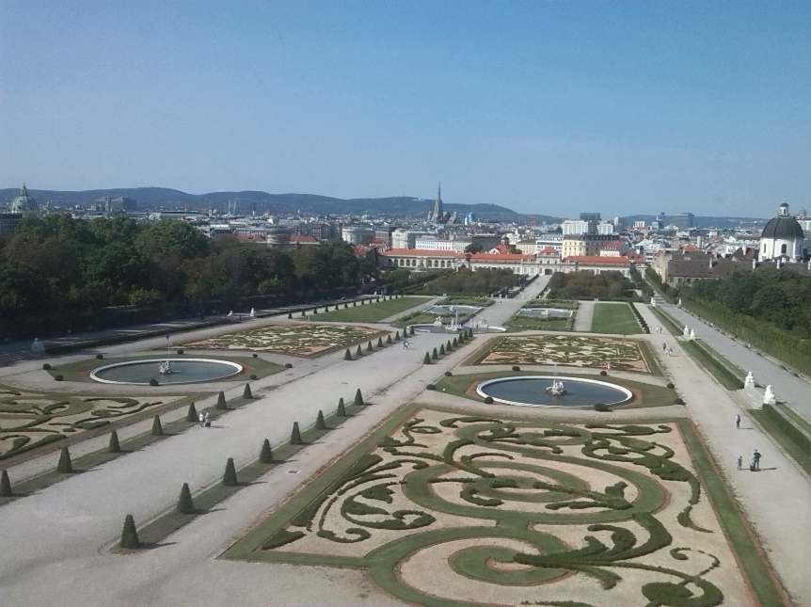
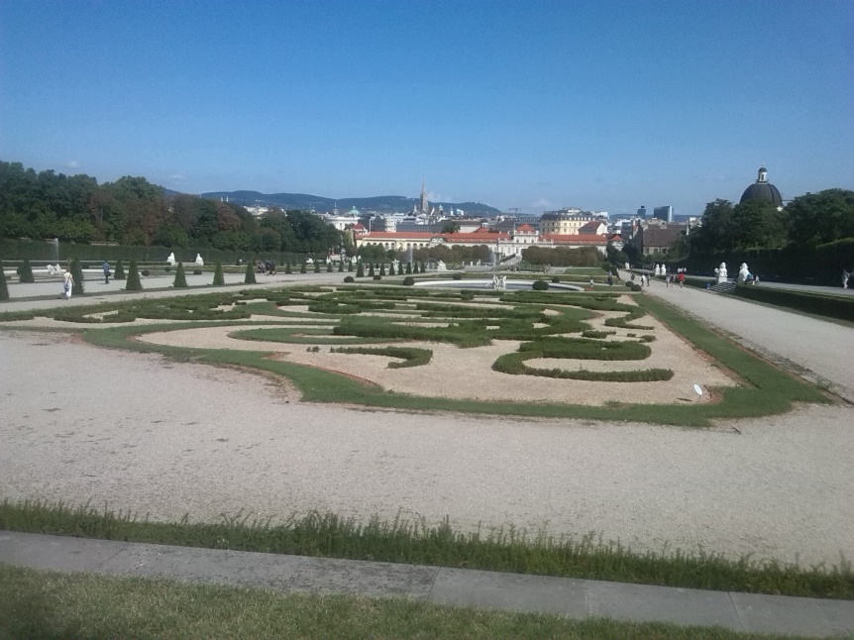
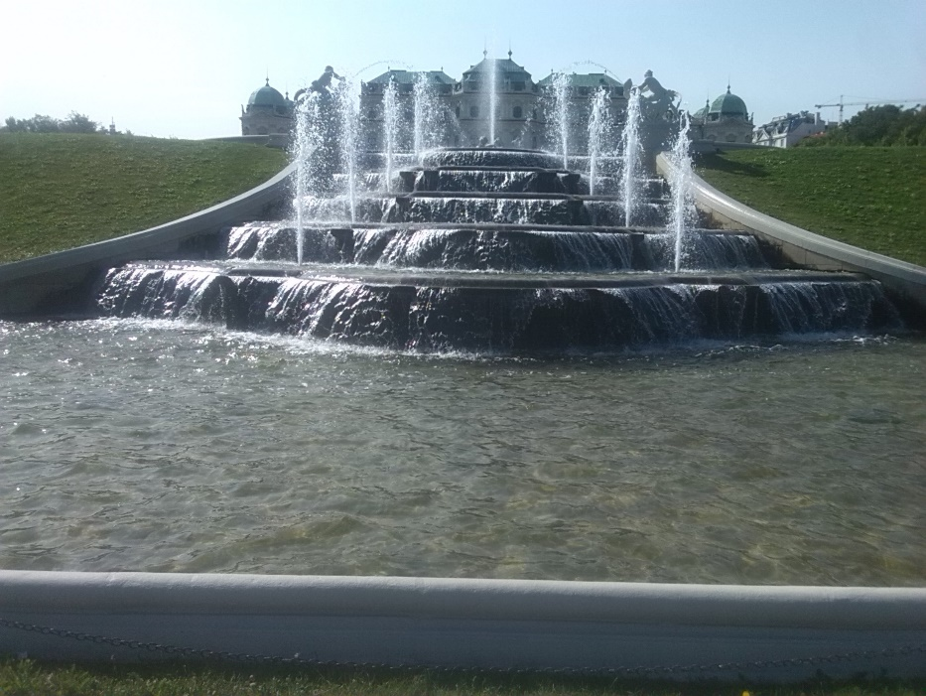
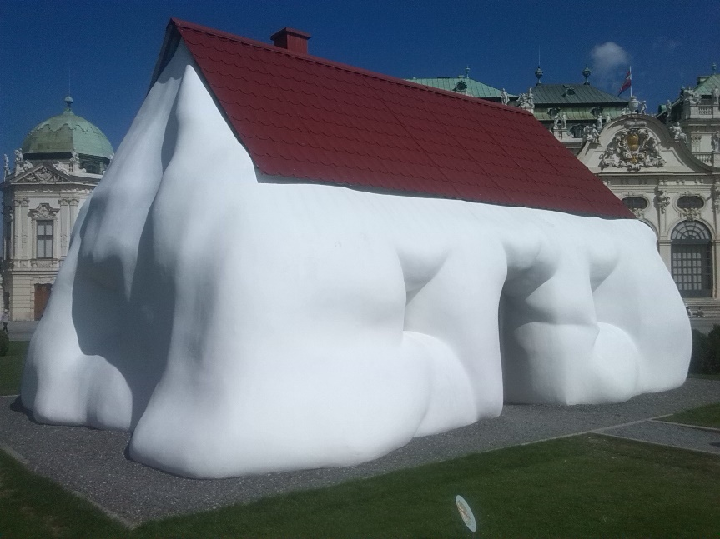
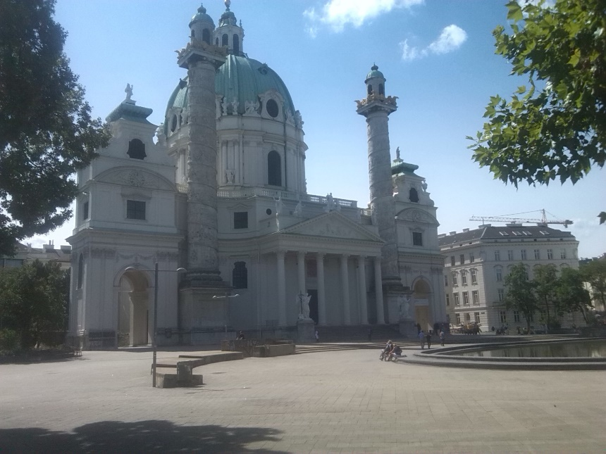

Slide 7
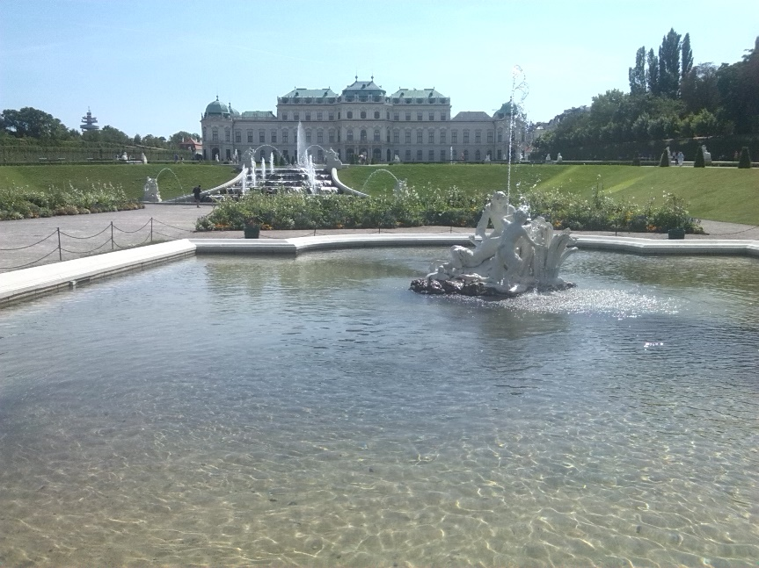
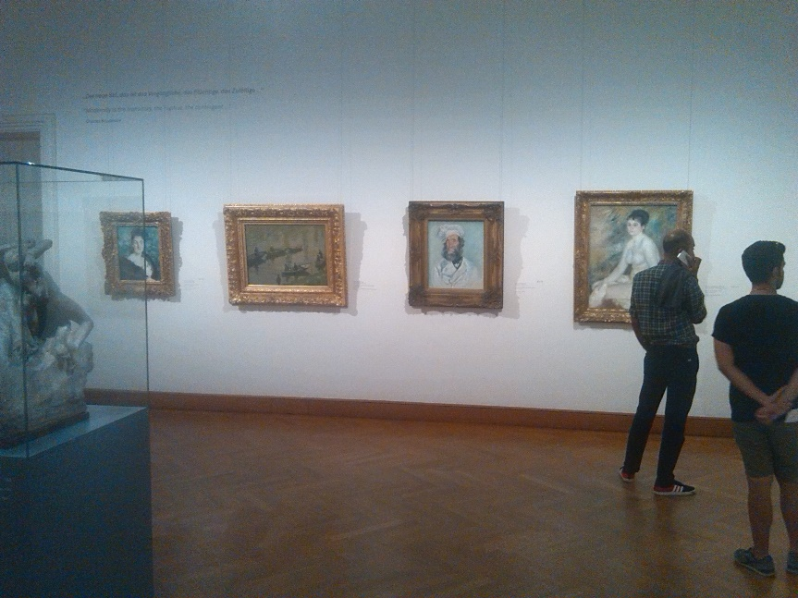
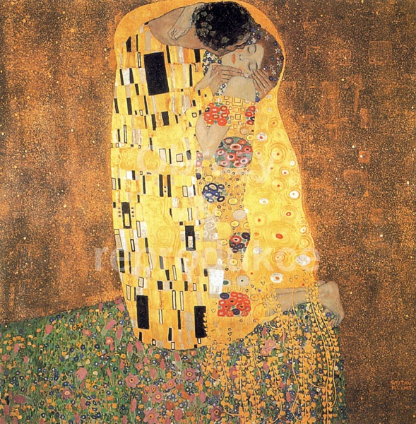
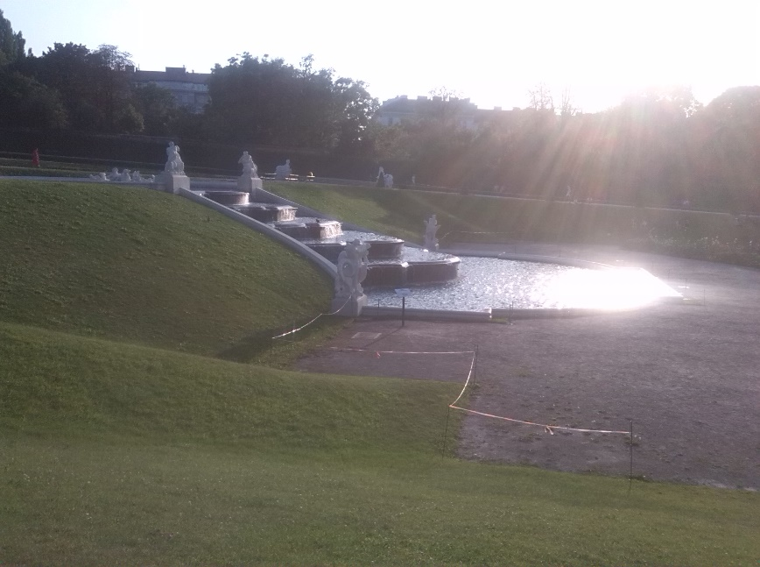

Slide 8
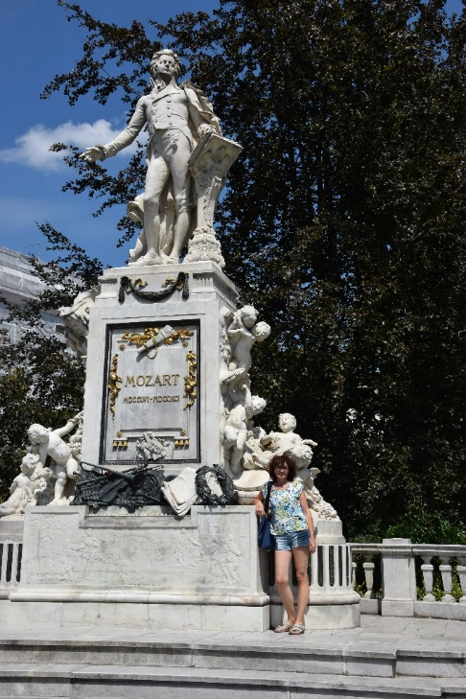
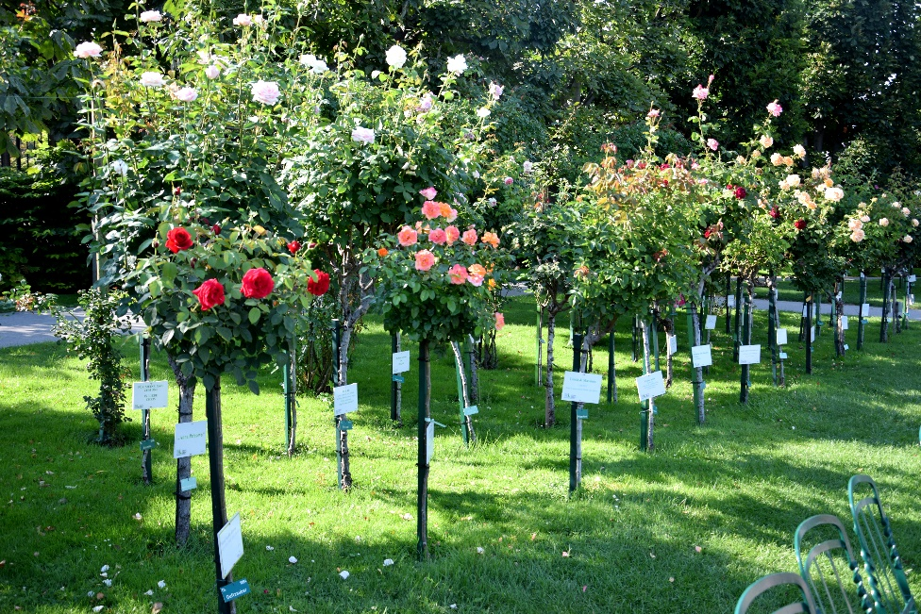
Burggarten, Volksgarden
císařské zahrady

Slide 9
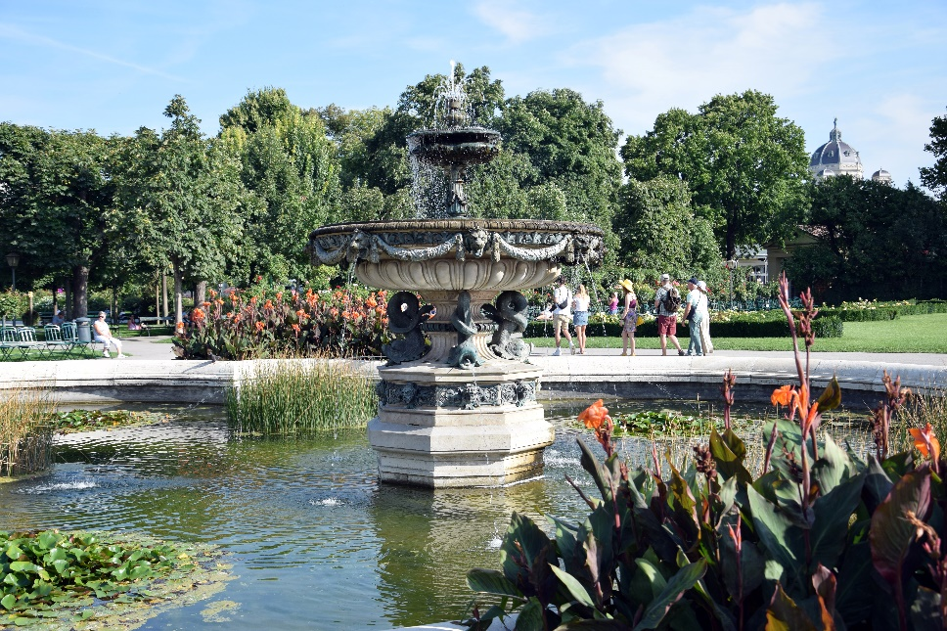
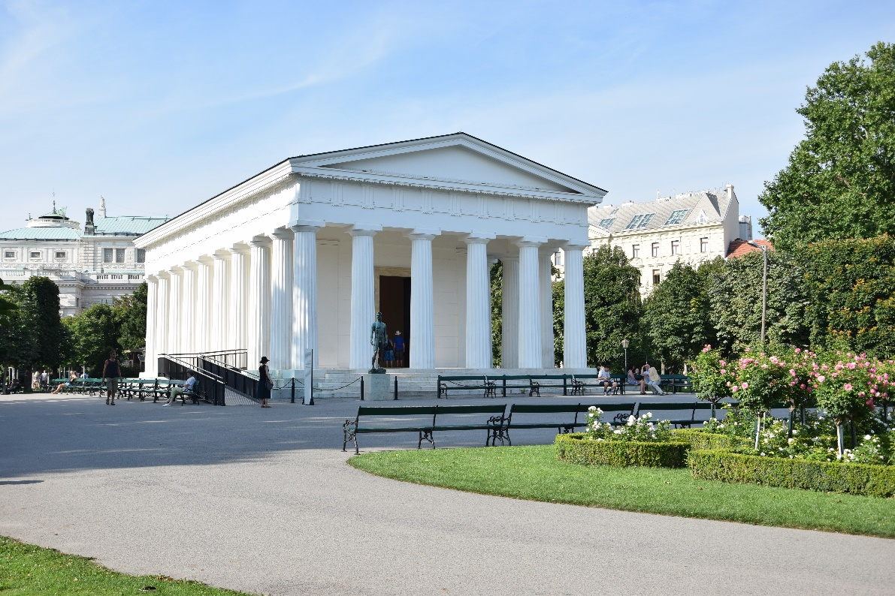
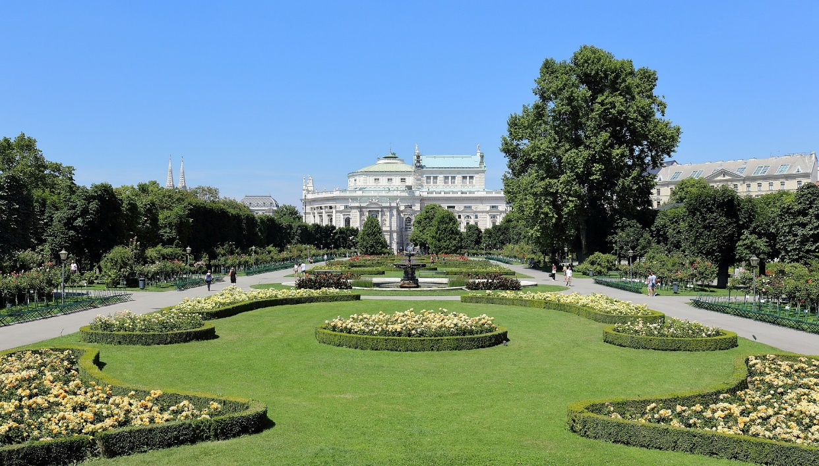

Slide 10
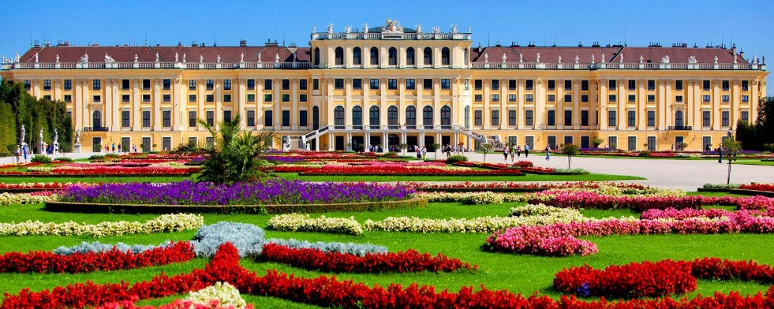
Schönbrunn
Schönbrunn byl od ruhé poloviny 18. století do roku 1918 letní rezidencí rakouských císařů.
V okolí zámku se nachází rozsáhlé zahradní prostory.
Schönbrunn byl v roce 1996 zařazen na Seznam světového dědictví UNESCO.

Slide 11
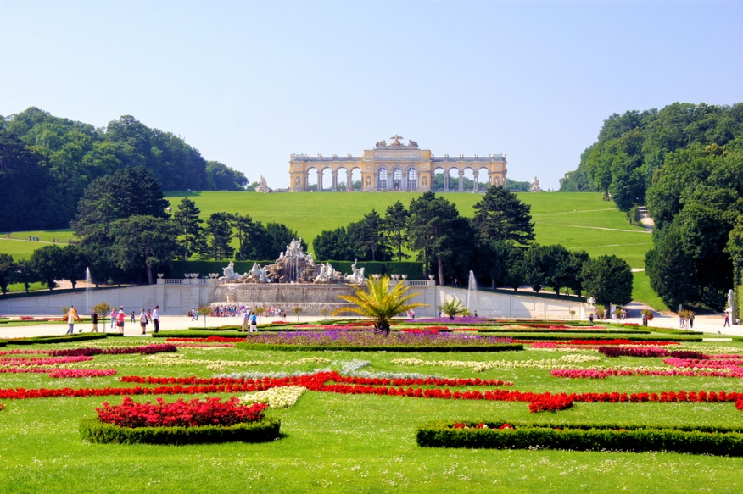
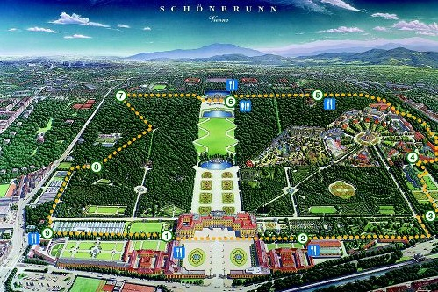

Slide 12
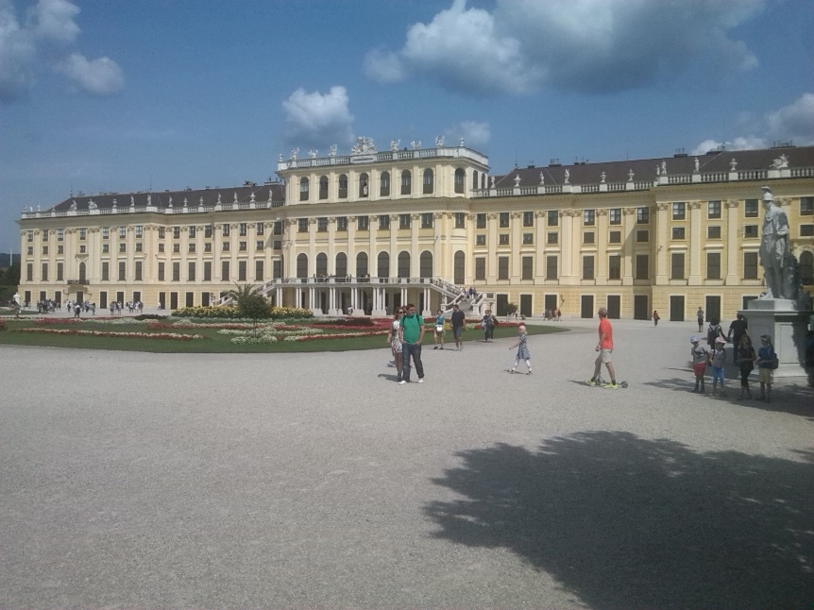
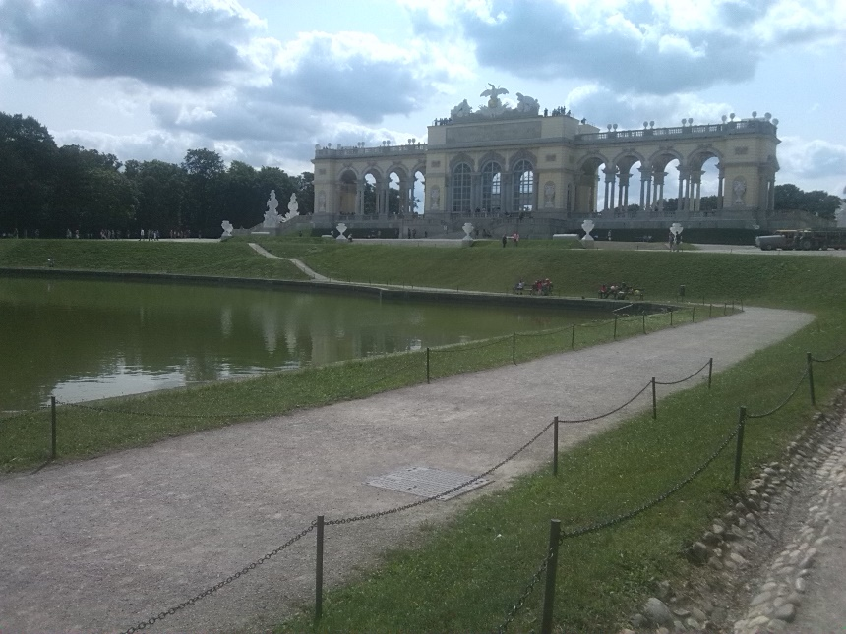
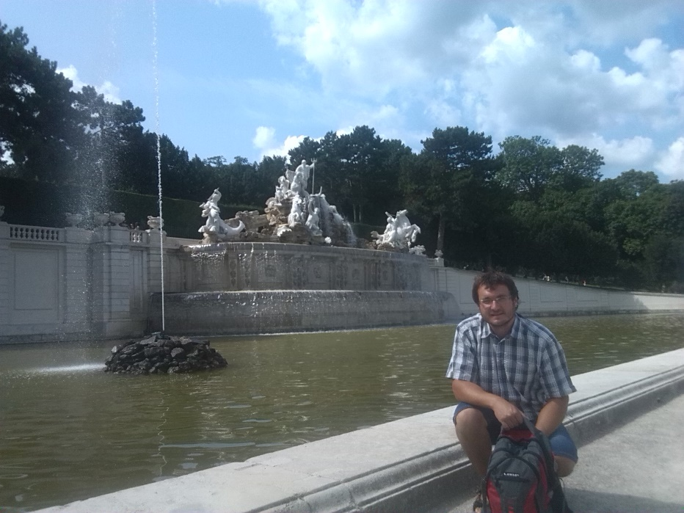
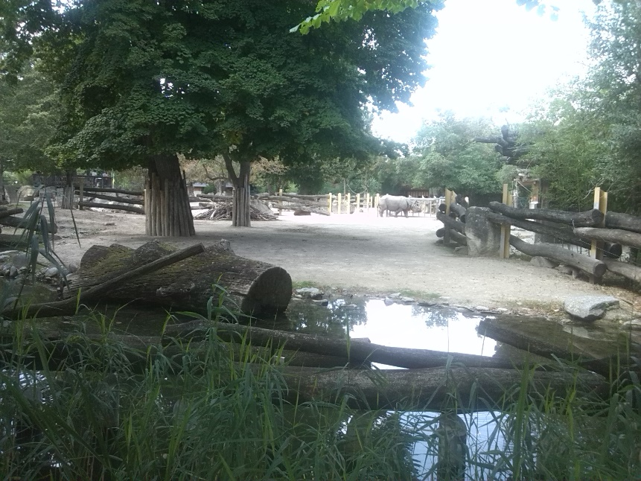

Slide 13
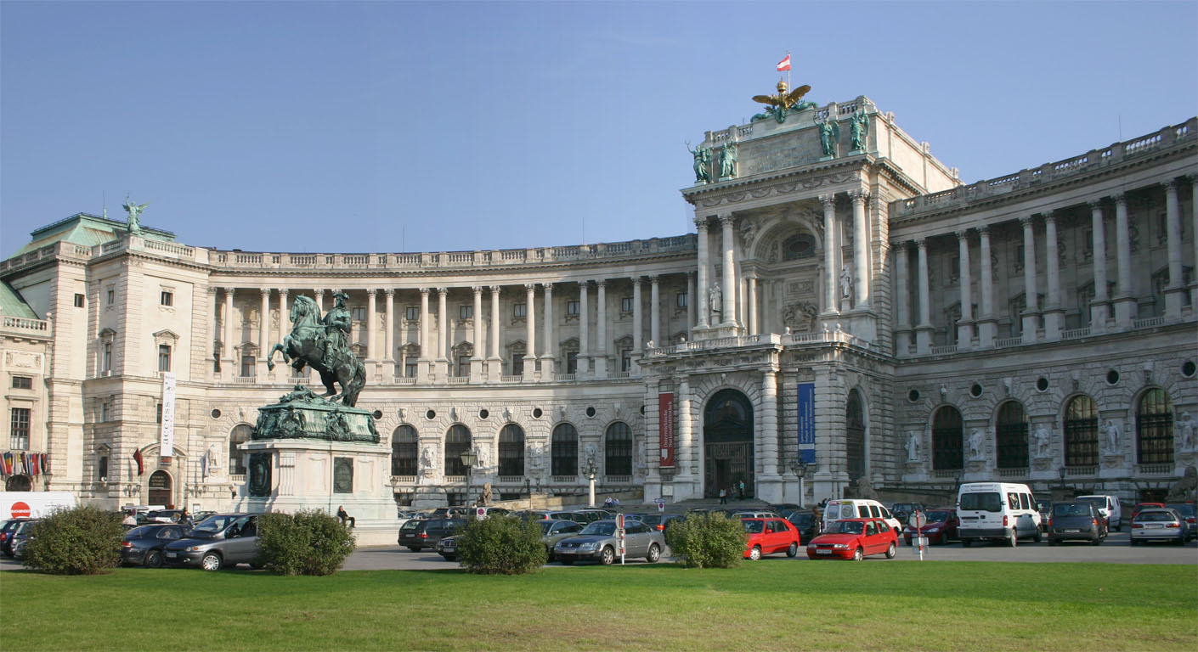
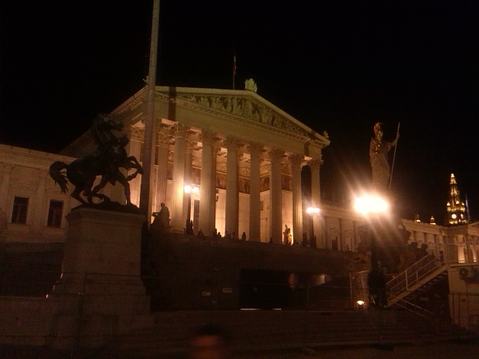
Ringstraße
Ringstraße (česky Okružní třída) je část centra Vídně.
Byla budována od 60. do 90. let 19. století v zóně městských hradeb.
Délka třídy je je 5.2 km a je provázána několika monumentálními stavbami.

Slide 14
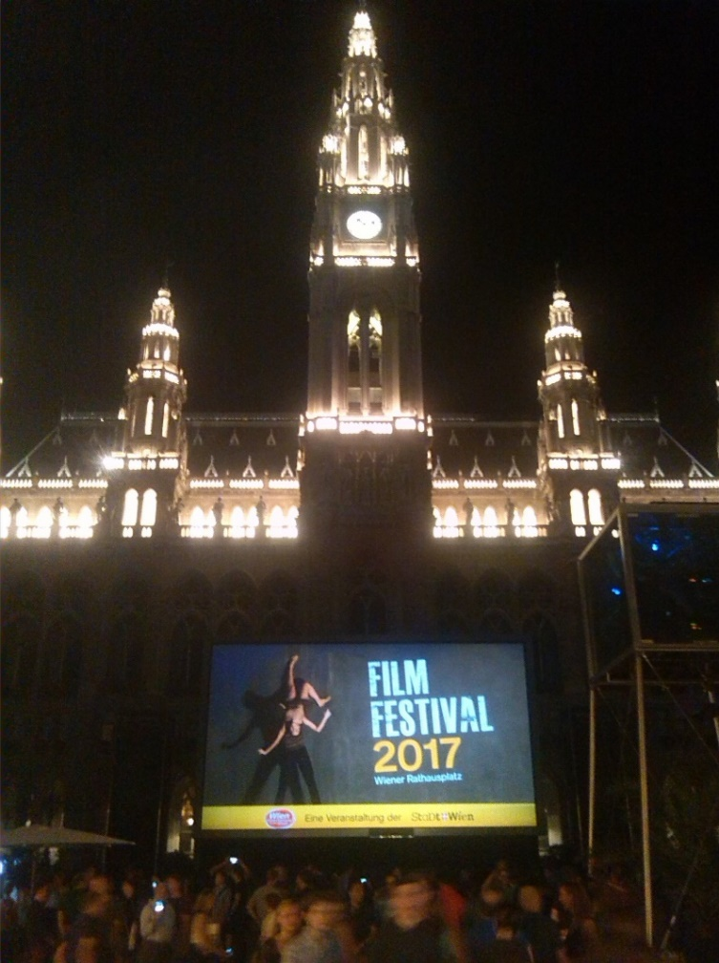
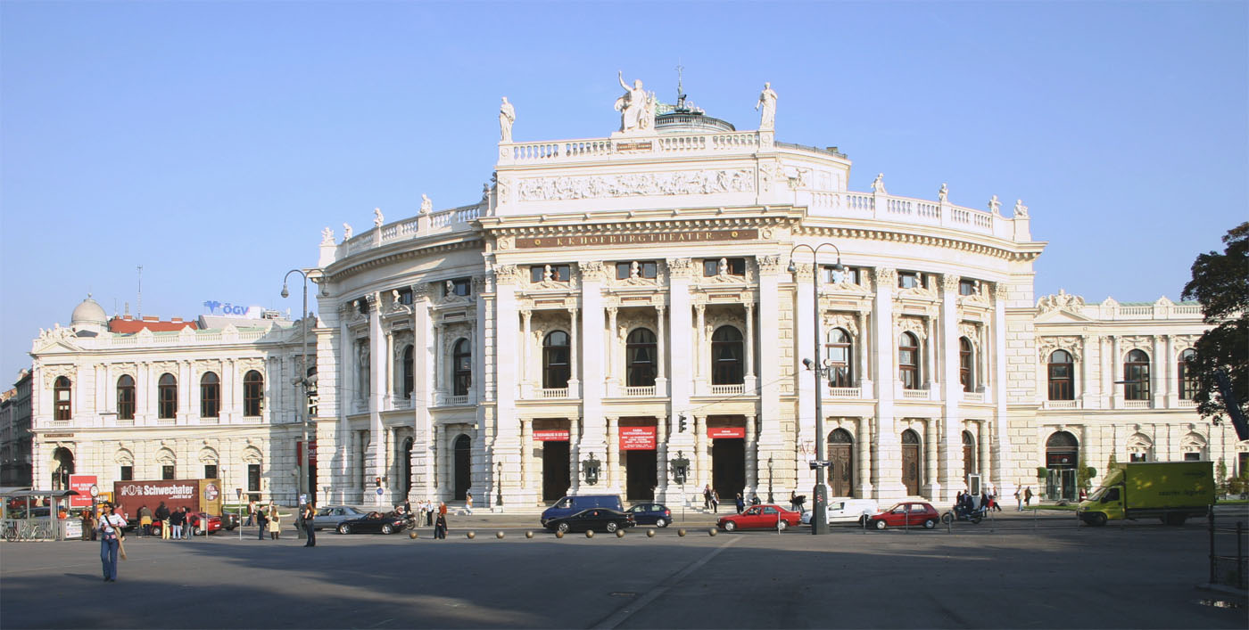

Slide 15
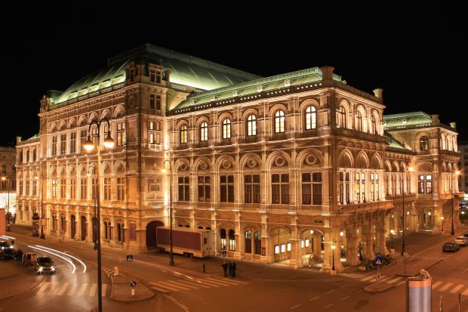

Slide 16
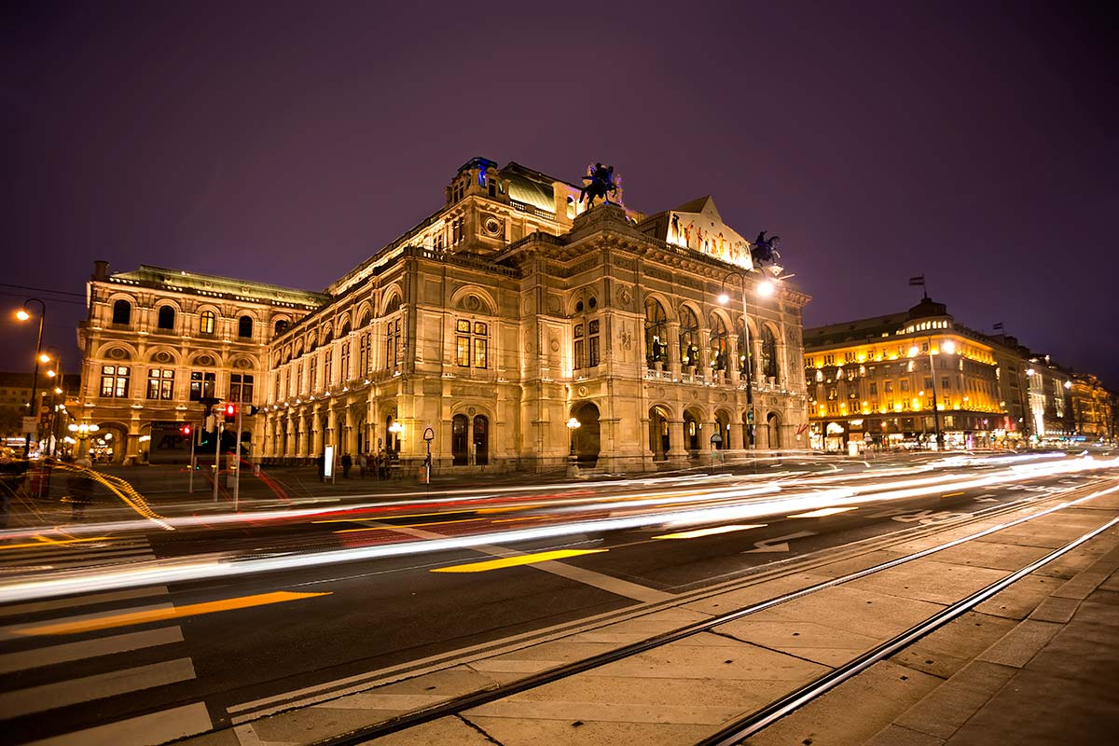

Slide 17
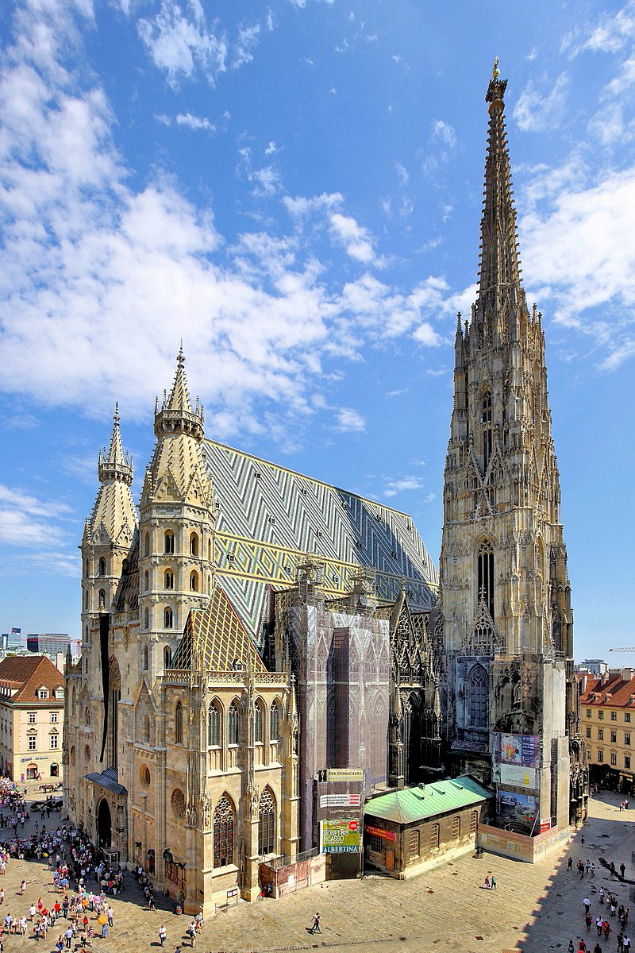
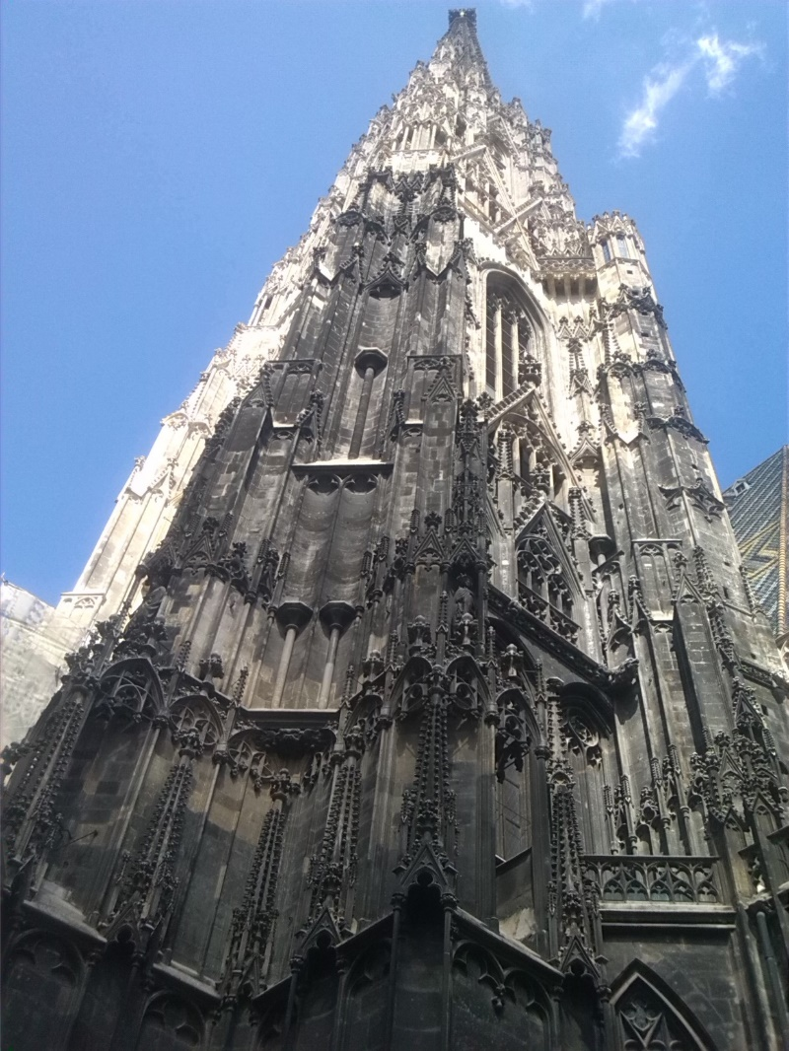
Katedrála sv. Štěpána
Katedrála svatého Štěpána ve Vídni je jedna z nejvýznamnějších gotických památek, symbol Vídně. Je sídelním kostelem biskupů a arcibiskupů.

Slide 18
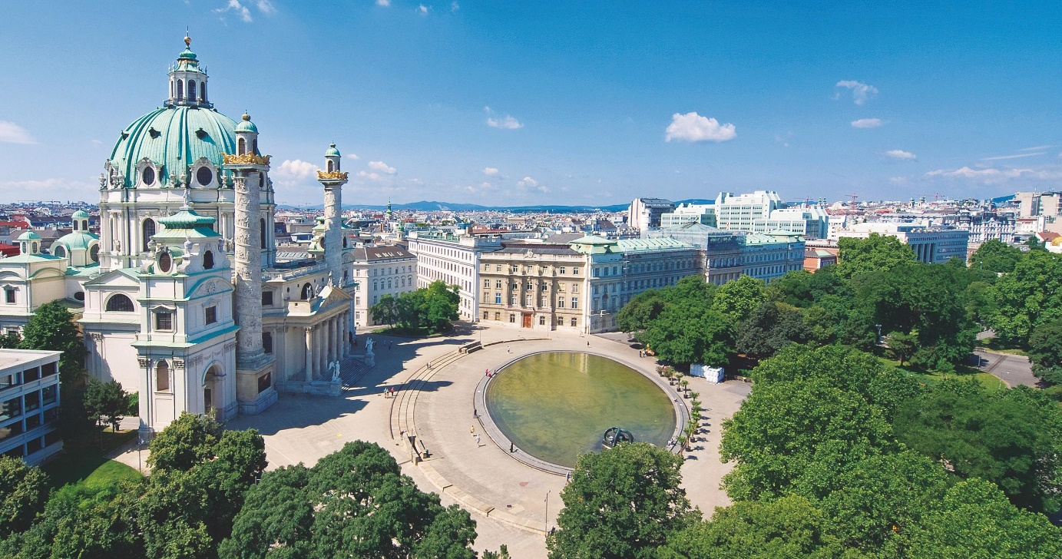
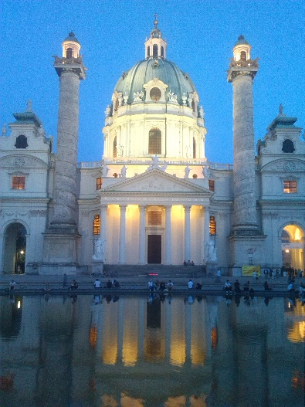
Karlskirche
Barokní kostel byl postaven za panovníka císaře Karla VI jako projev díků za odvrácení epidemie, která postihla na 8000 obyvatel Vídně

Slide 19
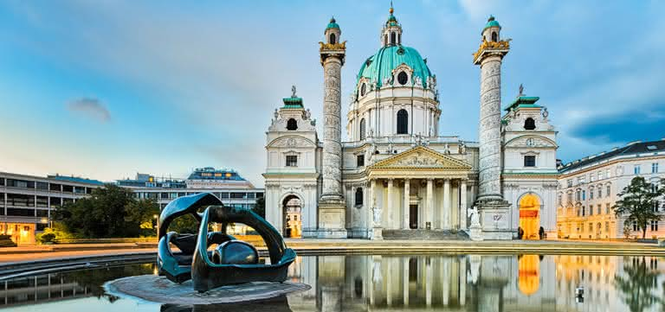

Slide 20
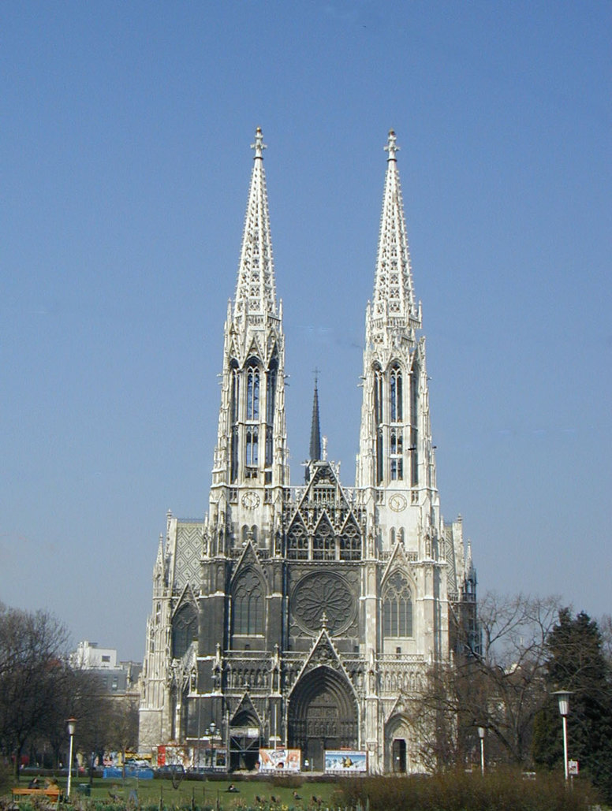
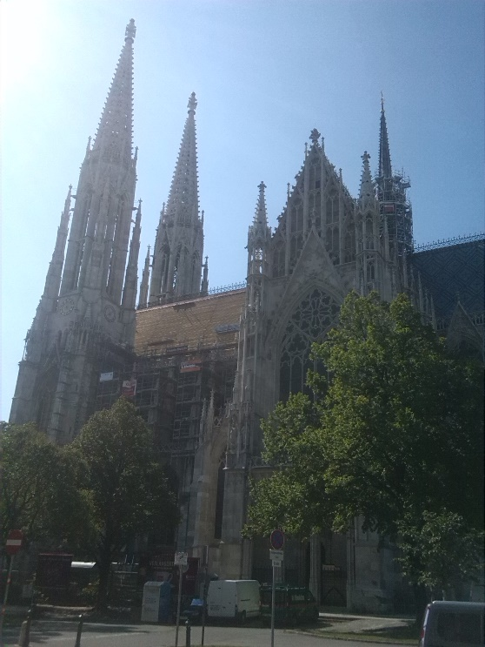
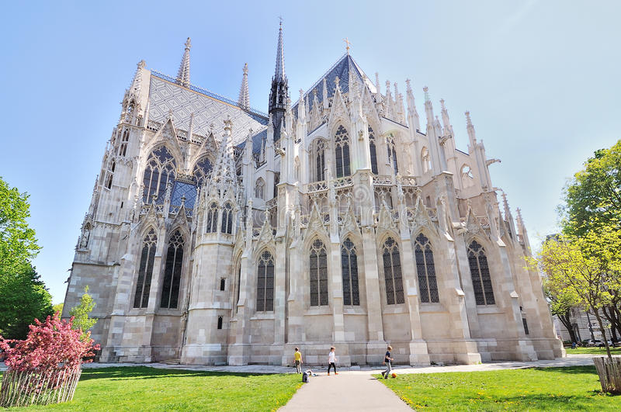
Votivkirche (Votivní kostel)
Je novogotický kostel, který leží blízko budovy Radnice.

Slide 21
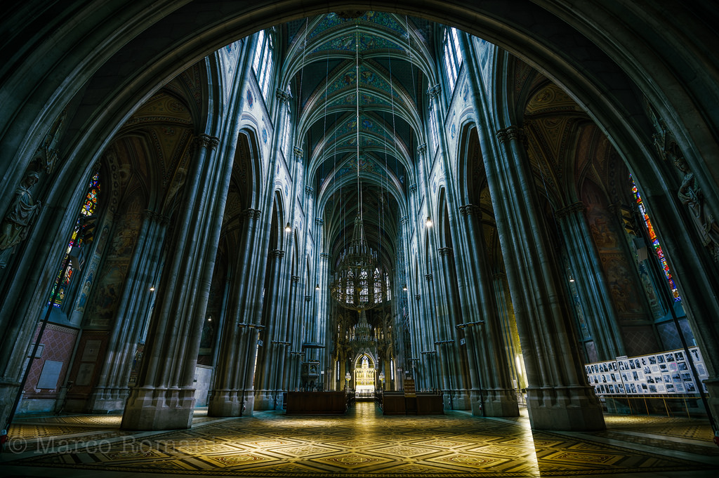

Slide 22
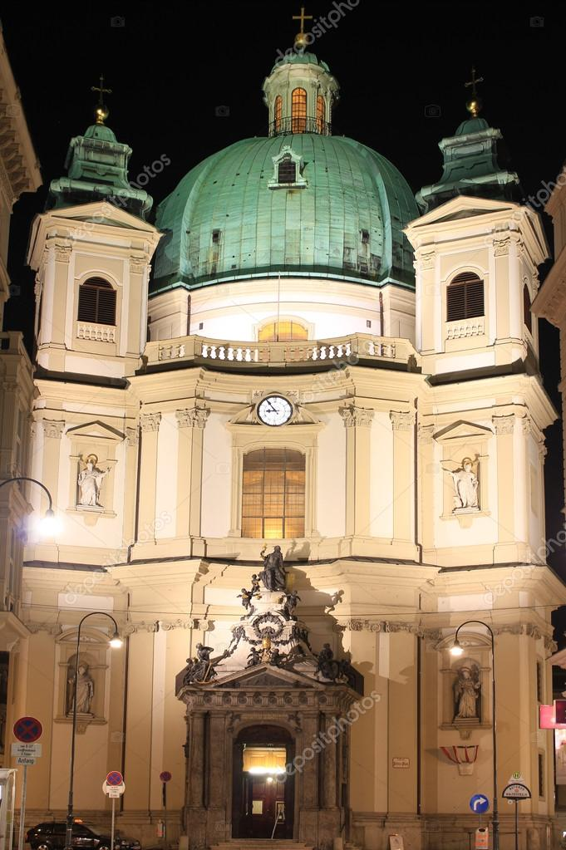
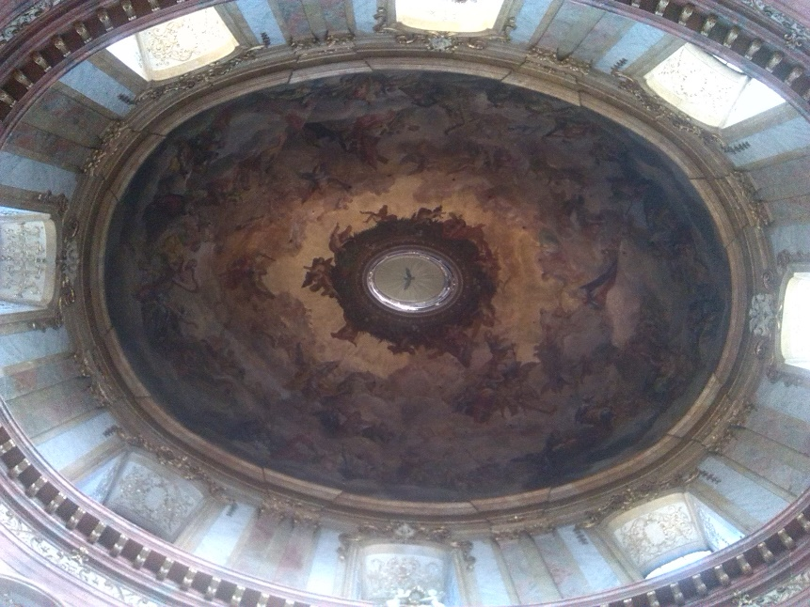
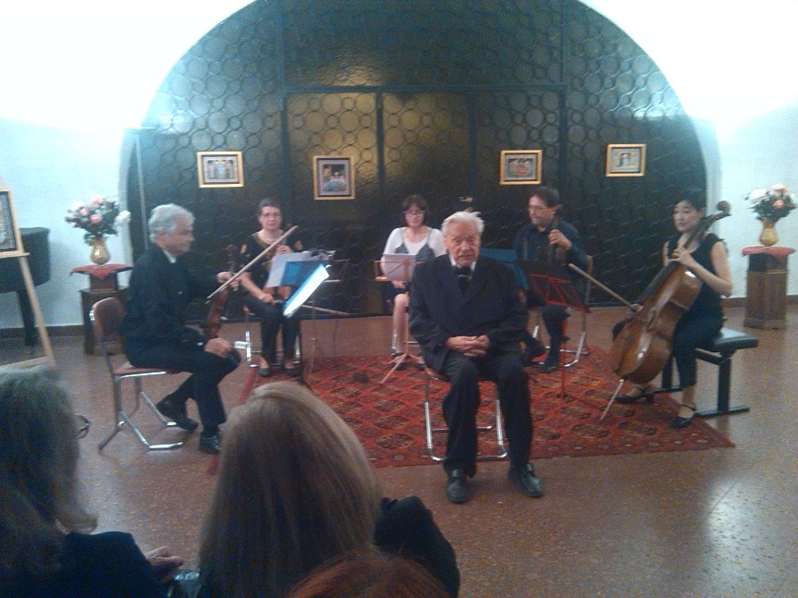
Peterskirche
Je barokní kostel, který leží blízko katedrály sv. Štěpána

Slide 23
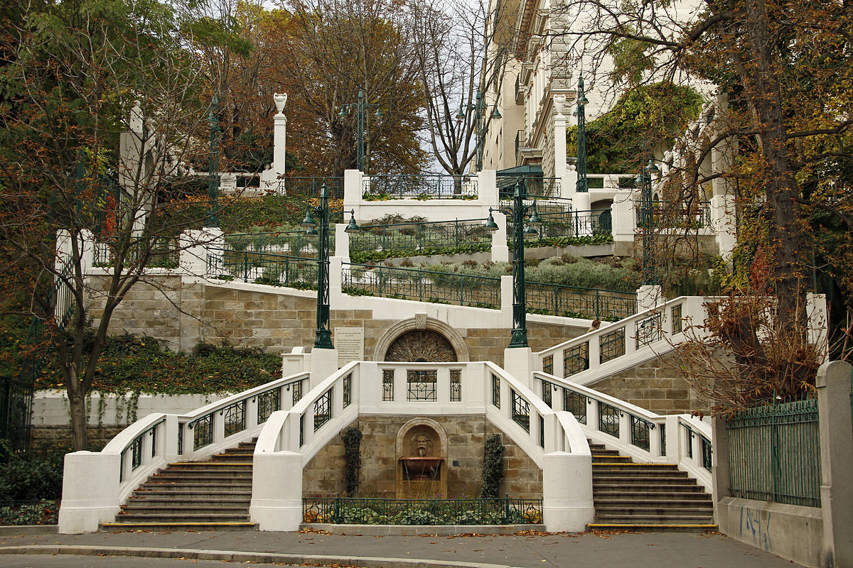
Strudlhofstiege
Schody jsou symbolem Vídeňské literatury a architektury.

Slide 24
Španělská dvorní jízdárna
Je jedinou institucí na světě, kde se pěstuje vysoká škola jezdeckého umění od dob renesančních až po dnešek.
Nezapomenutelný zážitek skýtá divákovi pohyb lipicánů v souznění s hudbou.

Slide 26
Prátr
Je největší Vídeňský zábavní park.
Dominantou zábavního parku je známé Obří kolo.

Slide 27
Ankeruhr
Secesní hodiny tvoří 10m dlouhý most mezi dvěma částmi budovy pojišťovny Anker. Ve 12.00 hod. přes most „prochází“ 12 historických postav. Začíná Marcus Aurelius a poslední prochází Hayden (Marie Terezie je nositelkou „jedenáctky“).

Slide 29
Ankeruhr
Secesní hodiny tvoří 10m dlouhý most mezi dvěma částmi budovy pojišťovny Anker. Ve 12.00 hod. přes most „prochází“ 12 historických postav. Začíná Marcus Aurelius a poslední prochází Hayden (Marie Terezie je nositelkou „jedenáctky“).

Slide 30
UNO-CITY a řeka Dunaj
Vídeňské mezinárodní centrum je komplex výškových budov v okrese Donaustadt, kde sídlí mezinárodní organizace a především úřadovna OSN.
Vídeň je jedním ze čtyř měst, kde sídlí Organizace spojených národů (další jsou New York, Ženeva, Nairobi).
Spolu se sousedním Austria Center Vienna okrsek zvaný UNO-City.

Slide 32
Vídeňský řízek
Vídeňský řízek je tence rozklepaný plátek z telecího masa, obalený v trojobalu (hladká mouka, rozšlehané vajíčko, strouhanka z bílého pečiva) a osmažený na přepuštěném másle nebo na rozpáleném vepřovém sádle. Patří ke specialitám rakouské kuchyně.

Slide 33
Sachr dort
Tenhle dezert patří k legendám rakousko-uherského cukrářství. Ve vídeňských kavárnách se podává s pořádným kopcem šlehačky.

Slide 34
Vídeňská káva (Vídeň)
Historicky se do města Vídně dostala káva po neúspěšném obléhání města Turky. Rakušané zde poté otevřeli první kavárnu a „tureckou“ kávu si ochucovali hustou smetanou jako symbol tureckého turbanu a jejich porážky. V dnešní době je káva jedním ze symbolů Rakouska a kávová či kavárenská kultura je od roku 2011 zapsaná na seznamu UNESCO.

Slide 35
DĚKUJEME ZA POZORNOST !

